Slide 1
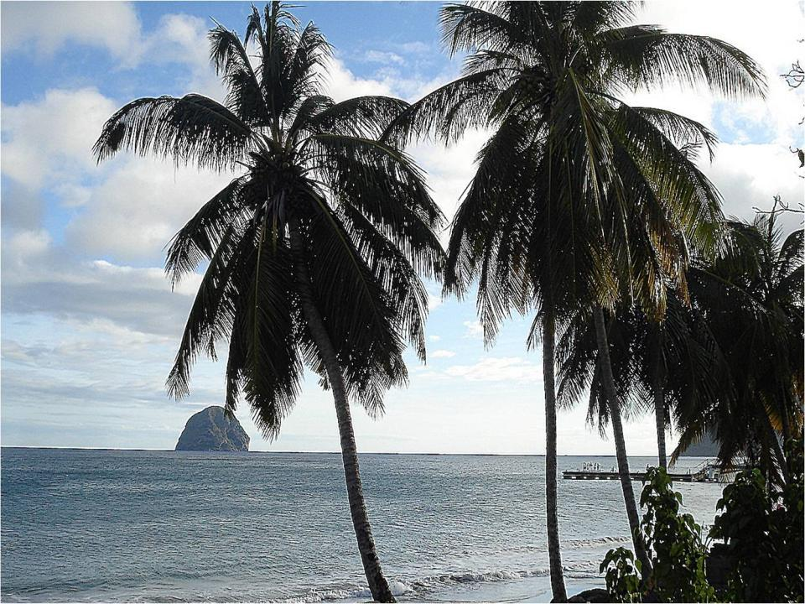

REUNION DE PROJET COMENIUS
Different numbers. Same values
FORT DE FRANCE
19 au 26 mars 2011

Slide 2




Le projet et ses partenaires
Le projet Comenius Different numbers. Same values est un projet de partenariat scolaire. Il englobe 6 écoles de 4 pays :
Autriche : Europaschule à Wiener Neustadt
Espagne : Colegio Maria Auxiliadora à Salamanque
France : Martinique : Lycée Joseph Gaillard à Fort de France
Métropole : Institution du Sacré Cœur à La Ville du Bois
Royaume-Uni : Braunton School and Community College à Braunton
Pilton Community College à Barnstaple

Slide 3
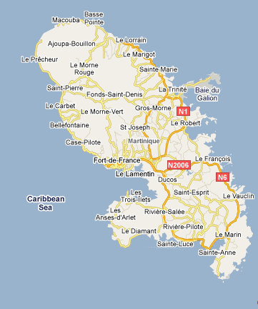


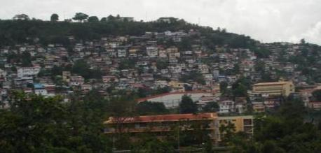


Slide 4

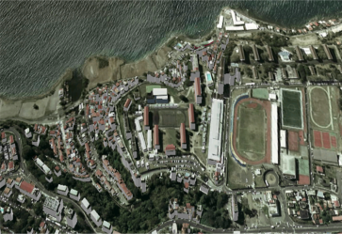
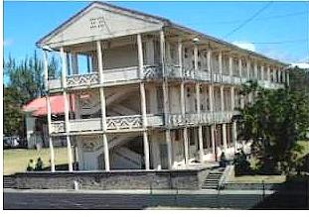
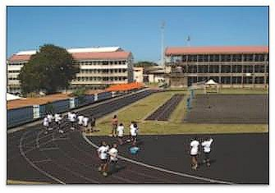
L’école d’accueil
1 098 élèves, 152 professeurs

Slide 5
Programme de la rencontre
Samedi 19 mars: accueil des délégations par les familles
Dimanche 20 mars : en famille
Lundi 21 mars : cours au lycée. Présentations PowerPoint par les différentes délégations
Mardi 22 mars : visite de l’habitation Clément . A la mer
Mercredi 23mars : cours au lycée. Danses traditionnelles
Jeudi 24 mars : visite du jardin de Balata. Visite de St Pierre
Vendredi 25 mars : cours au lycée. Initiation à la yole
Samedi 26 mars : départ des délégations

Slide 6


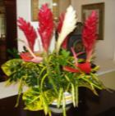

Samedi 19 mars

Slide 7
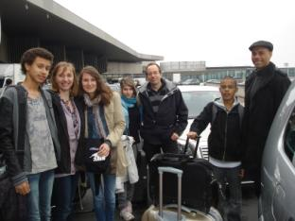
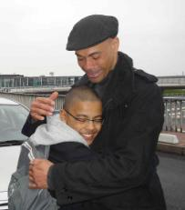
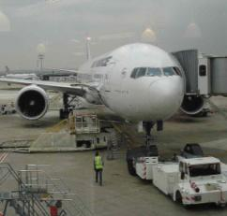
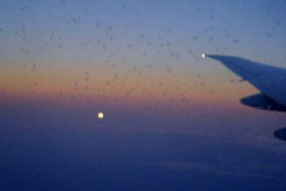
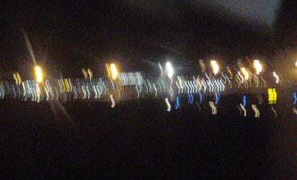
Départ de l’aéroport Roissy -Charles de Gaulle de la délégation française…
… Quelques heures plus tard,
arrivée à l’aéroport Aimé Césaire, à Fort de France...

Slide 8
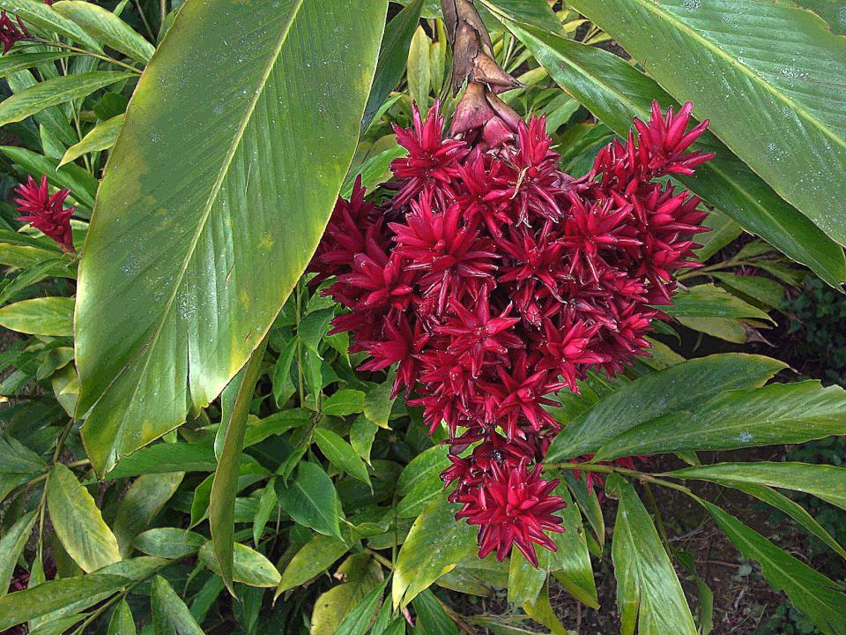
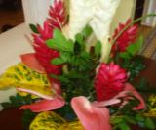
Lundi 21 mars

Slide 9
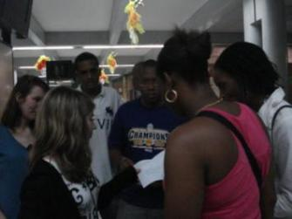
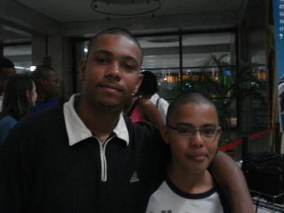
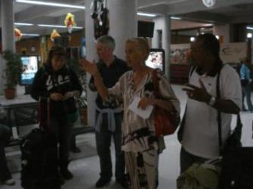
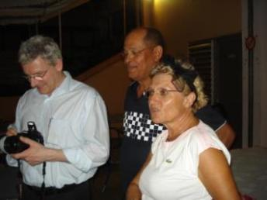
Accueil chaleureux par les partenaires

Slide 10
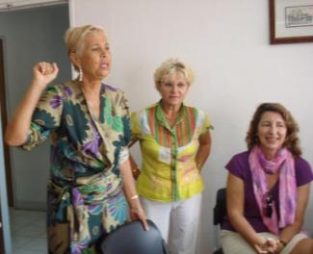
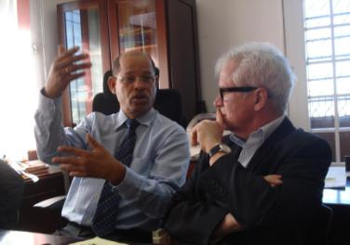
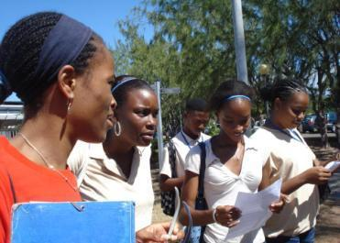
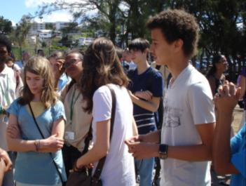
M. Yoyotte, directeur du lycée Joseph Gaillard et M. Brailly, directeur de l’ISC
Elèves, professeurs et directeurs visitent l’école ensemble

Slide 11
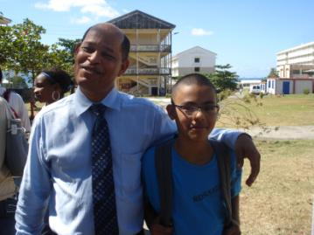
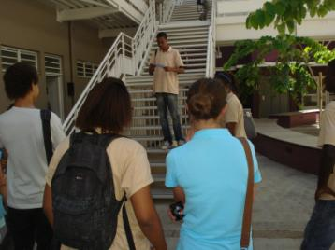
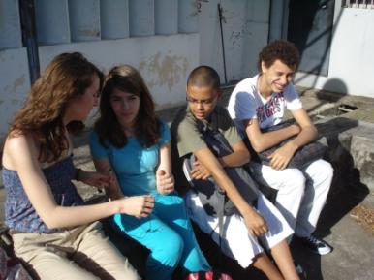
De nouveau amis: à gauche, M. Yoyotte, directeur et Noah Troubal, élève de l’ISC

Slide 12
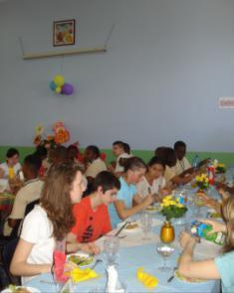
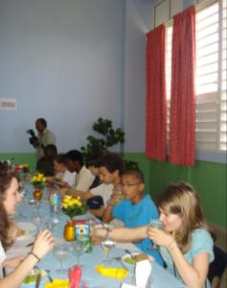
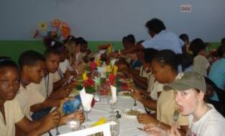
Déjeuner
en commun
à l’école

Slide 13
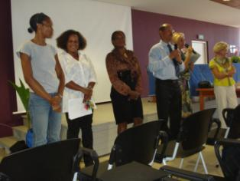
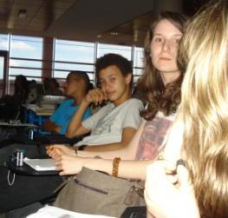
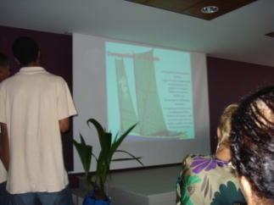
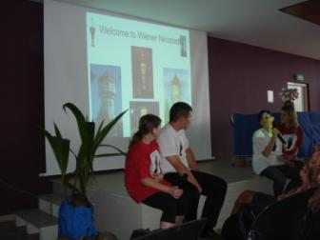
Présentation des powerpoints des différentes délégations

Slide 14
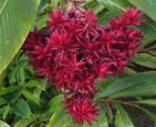
Mardi 22 mars

Slide 15
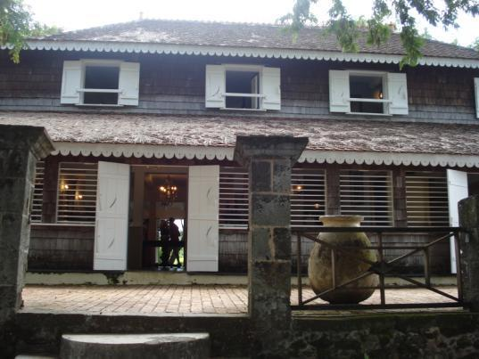
Visite de l’habitation Clément
A la Martinique, le terme habitation désigne un domaine agricole. Située dans la commune du François, l’Habitation Clément réunit aujourd’hui au cœur des plantations de cannes à sucre, une maison de rhum réputée et un site culturel et patrimonial majeur.

Slide 16
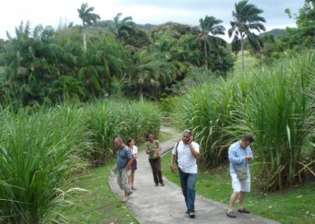
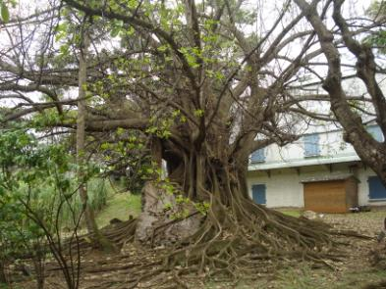
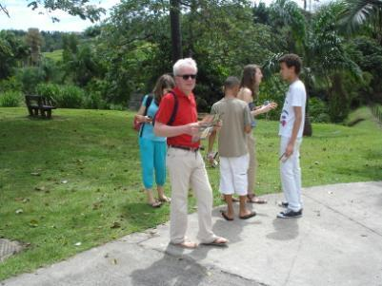
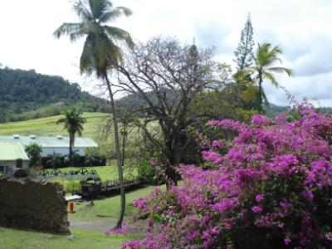
Le jardin avec des fleurs et des arbres magnifiques

Slide 17
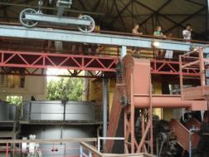
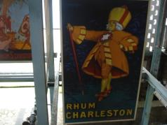
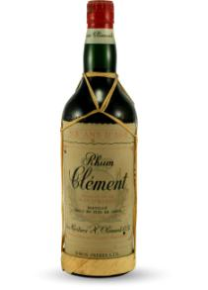
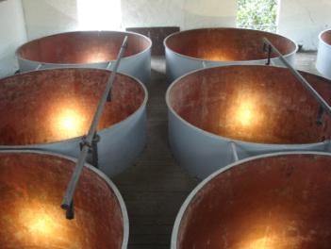
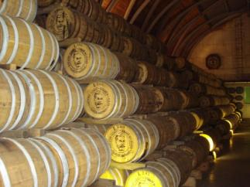

Slide 18
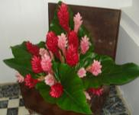
Mercredi 23 mars

Slide 19
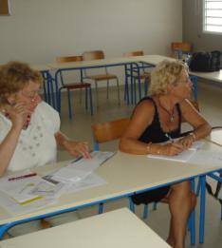
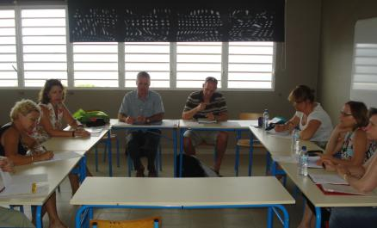
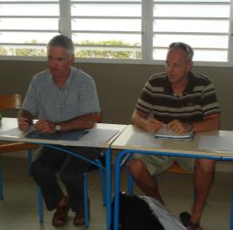
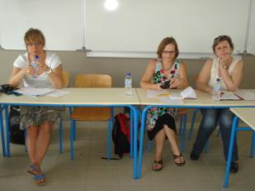
Réunion de projet

Slide 20
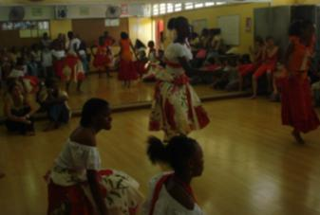

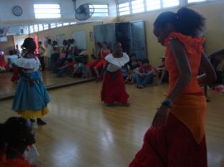




Danses traditionnelles de la Martinique

Slide 21

Jeudi 24 mars

Slide 22


Visite de Saint Pierre
Le 8 mai 1902, l’éruption du volcan de la Montagne Pelée, a entièrement recouvert la ville de St Pierre par un nuage de cendre, faisant 28 000 morts. Un seul survivant : le prisonnier Cyparis.
Le volcan ne s'éteindra complètement qu'en 1905.

Slide 23




La rue Victor Hugo
Le cachot de Cyparis, le prisonnier survivant, est resté intact

Slide 24






Slide 25







Le jardin de Balata

Slide 26

Vendredi 25 mars

Slide 27



Initiation à la yole,
un voilier typique de la Martinique

Slide 28





Après des explications …
…montage de la voile

Slide 29




Embarquement tous ensemble: c’est lourd et pas facile !

Slide 30


A bord de la yole

Slide 31
Samedi 26 mars

Slide 32




Une dernière promenade avant le départ

Slide 33





4 260 Miles
6 864 km

Slide 34


Logos réalisés par les élèves pour ce projet
Logo « européen » d’un élève espagnol, sélectionné par tous les partenaires
Logo français de Julien M., élève de 3^{ème C} à l’ISC

Slide 35

Elèves participants : Mathilde S (5ème B) , Mathilde S (3ème F), Noah T (5ème B), Maximilien S (3ème C)
Equipe pédagogique: 5eme B et E, 3eme C et E
Coordination du PowerPoint : Danielle Lavollée (professeur d’allemand)
ISC- La Ville du Bois-France
Soutien technique : Sté CJSC

